Slide 1

Git – Criando um repositório no DevCS
Cláudia Pimentel Ramalho e Guilherme Silva
LAD OCS Core Tech Product
Dezembro, 2020

Slide 2


Cláudia Pimentel Ramalho
Associate Consulting
Oracle
claudia-pimentel-ramalho
Dezembro, 2020

Slide 3

Guilherme Silva
Senior Consulting
Oracle
guilhermesilvabr
Dezembro, 2020

Slide 4
Agenda
1
O que é o Git?
2
Controle de versão
3
Git x GitHub
4
Branch
5
Principais comandos
6
Fluxo de trabalho
7
DevCS

Slide 5

O que é git?
Git é um sistema open-source de controle de versão de arquivos.
Histórico de alterações no código do projeto;
Controla fluxo de novas funcionalidade com análise e resolução de conflitos;
https://git-scm.com/downloads.

Slide 6
Controle de versão
Imaginemos alguns cenários:
Há um projeto com 3 desenvolvedores trabalhando simultaneamente.
Você criou uma funcionalidade, mas percebeu que não será útil e a excluiu, 3 meses depois precisa dessa funcionalidade novamente.
Você não possui sistema de backup automático da sua aplicação e seu computador queima.

Slide 7
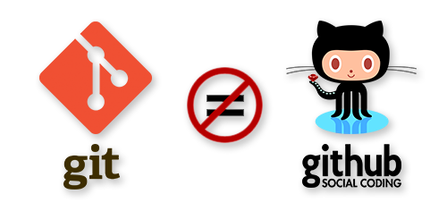
Git x GitHub
Github é um site onde você pode subir seus projetos e compartilhar com o mundo. E você vai subir eles lá usando o Git.

Slide 8
Branch
Uma ramificação no git é um ponteiro para as alterações feitas nos arquivos do projeto. É útil em situações nas quais você deseja adicionar um novo recurso ou corrigir um erro, gerando uma nova ramificação garantindo que o código instável não seja mesclado nos arquivos do projeto principal. Depois de concluir a atualização dos códigos da ramificação, você pode mesclar a ramificação com a principal, geralmente chamada de master.

Slide 9
Principais comandos
git config --global user.name “nome do usuário” – altera o nome do usuário
git config --global user.email “email do usuário” – altera o email do usuário
git clone link – Baixa de um repositório remoto;
git init – Inicializa um repositório;
git status – Obtém o status do repositório;
git add . – Adiciona no repositório;
git commit –m “mensagem” – Commita no repositório;
git pull origin nomeBranch – Traz o histório do servidor remoto;
git push origin nomeBranch – Envia o histórico para o servidor remoto;
git branch – Lista os branchs;
git checkout nomeBranch – Troca, alterna o branch;
git branch nomeBranch – Cria um branch;
git branch –d nomeBranch – Deletar um branch local;
git push origin :nomeBranch – Deleta um branch remoto;
git merge nomeBranch – Faz um merge.

Slide 10
Fluxo de Trabalho
Unmodified
Modified
Staged
Untracked
Edição do arquivo
Commited
Seleção do arquivo
Adição de arquivo
Commit
Remover o arquivo
Automaticamente depois do commit

Slide 11
DevCS
Plataforma de desenvolvimento da oracle:
Rastreamento de problemas;
Placas ágeis e rastreamento de sprint;
Repositórios de código Git;
Revisão de código por pares;
Pipelines de CI/CD;
Wiki;
Fluxo de atividades.

Slide 12
Obrigada!

